Slide 1


Bando Erasmus 2025/26
Presentazione febbraio 2025
Facoltà di Medicina e Psicologia, Sapienza Università di Roma

Slide 2
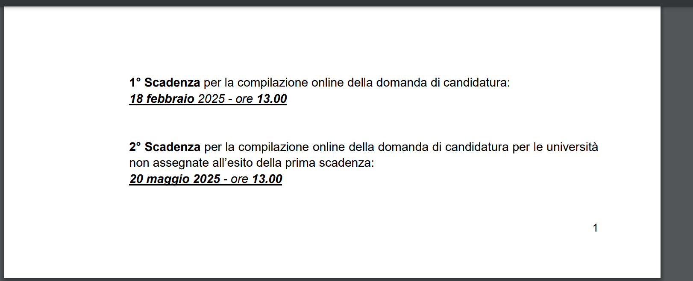
ERASMUS - Bando
VA LETTO CON ATTENZIONE E STUDIATO COME PER UN ESAME
I sessione: Scadenza 18 febbraio 2025
II sessione: Scadenza 20 maggio 2025 (sedi residue)

Slide 3
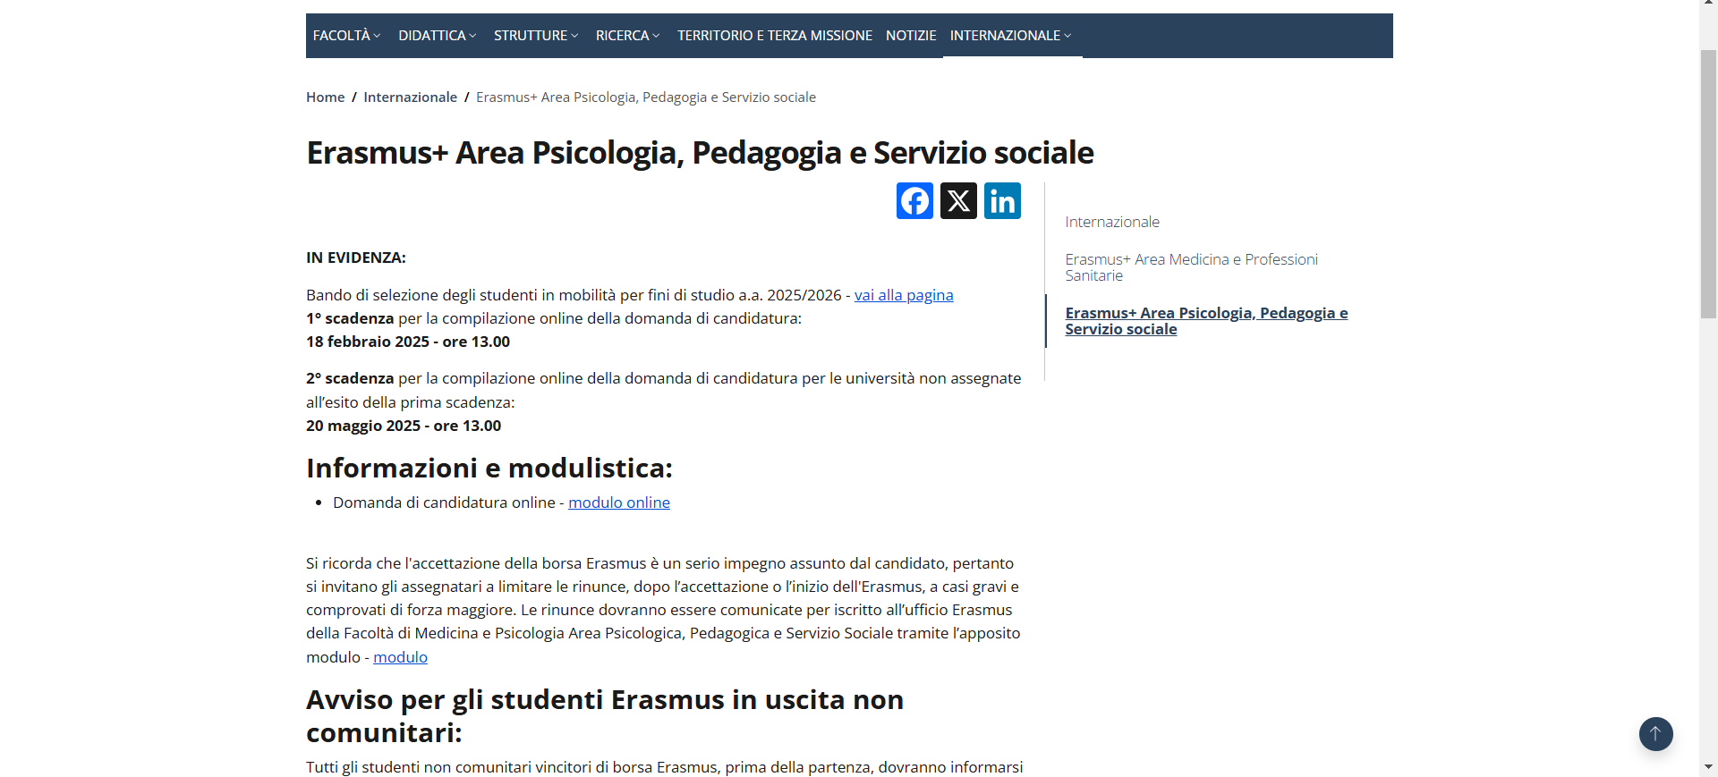
ERASMUS – Bando-pagina di Facoltà

Slide 4
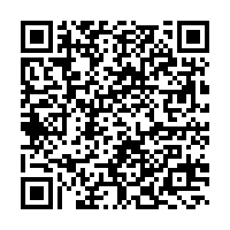
ERASMUS – INCONTRI SUPPORTO DI ATENEO
Il settore mobilità Erasmus ha organizzato degli incontri virtuali, per supportare gli studenti nella candidatura :
03/02/2025 lunedì dalle 15:00 alle 16:00
06/02/2025 giovedì dalle 10:00 alle 11:00
10/02/2025 lunedì dalle 15:00 alle 16:00
13/02/2025 giovedì dalle 10:00 alle 11:00
Solo 30 studenti per incontro
REGISTRAZIONE AGLI INCONTRI

Slide 5
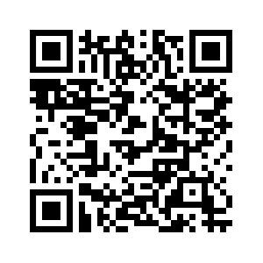
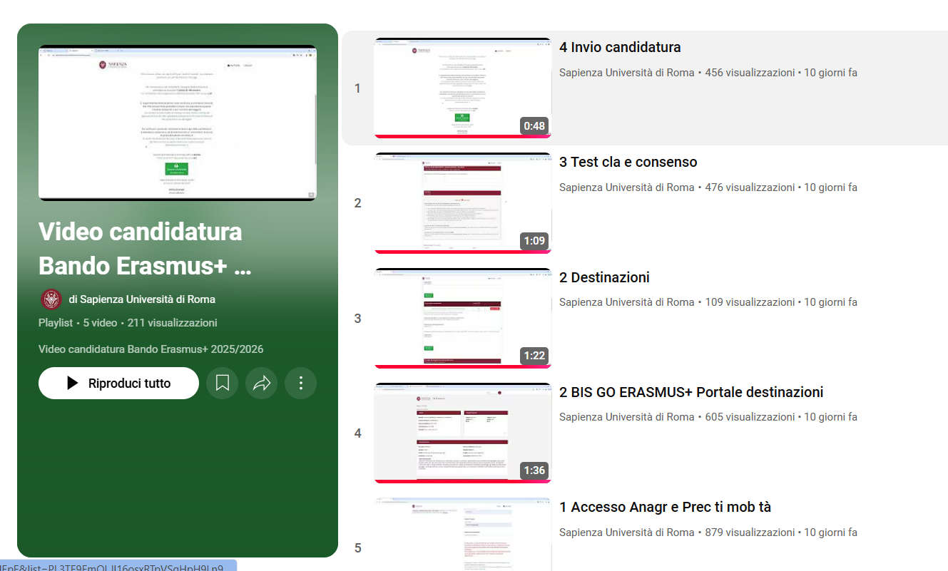
ERASMUS – VIDEO SUPPORTO DI ATENEO
https://www.youtube.com/playlist?list=PL3TE9EmOLJl16osxRTpVSgHpH9Ln9HUK7

Slide 6

Destinazioni Erasmus⁺

Slide 7

DESTINAZIONI AGGIUNTIVE RETE CIVIS:
Noi, Aix Marseille Université (Francia),
Ethniko kai Kapodistriako Panepistimio Athinon (Grecia),
Universitatea din București (Romania),
Université Libre de Bruxelles (Belgio),
Universidad Autónoma de Madrid (Spagna),
Stockholms Universitet (Svezia),
Eberhard Karls Universität Tübingen (Germania)
Glasgow University (Great Britain)
University of Lausanne (Svizzera)
Paris Lodron Universität Salzburg (Austria)

Slide 8
ERASMUS – TIPI DI MOBILITA’
a.Mobilità Erasmus+ LONG MOBILITY per STUDENTI di triennale e magistrale, DOTTORANDI e SPECIALIZZANDI ha una durata minima di 2 mesi (60 giorni) e massima di 12 mesi per ciclo di studi (vedi art.3).
La durata della specifica mobilità è definita dall’accordo interistituzionale stipulato tra Sapienza e gli Atenei partner.
b. Mobilità Erasmus+ SHORT MOBILITY solo per DOTTORANDI ha una durata minima di 5 giorni e massima di 30 giorni e si dovrà svolgere solo presso Programme Countries.

Slide 9
ERASMUS – TIPI DI MOBILITA’
frequentare insegnamenti universitari e superare i relativi esami;
combinare un periodo di studio con un periodo di tirocinio curriculare (solo se previsto dall'ordinamento didattico);
svolgere ricerca per la preparazione della tesi di laurea e/o di dottorato;
svolgere ricerca nell’ambito del dottorato di afferenza o della scuola di specializzazione.
.

Slide 10
ERASMUS – GLI STEP
Seleziono le destinazioni interessanti presenti sul bando attraverso la piattaforma di Sapienza
Cerco sui siti delle Università straniere i corsi di Psicologia che mi interessano
Verifico che tipo di certificazione linguistica è richiesta,
anche verificando con la pagina dell’internazionalizzazione delle sedi che propongo nel piano di studi (per es., certificazione europea)
Se non ho la certificazione linguistica, mi registro agli esami del CLA (solo 10 e 11 febbraio) aprendo la domanda
Ipotizzo un piano di studi
Controllo eventuali mobilità all’estero già effettuate sulla piattaforma della domanda
Controllo i miei cfu presenti sulla piattaforma della domanda

Slide 11
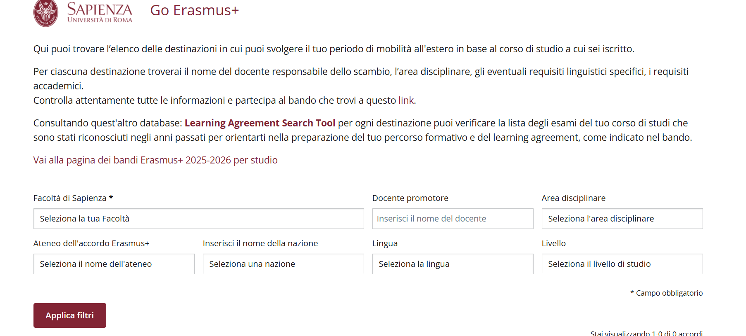
NOVITA’: ricerca delle sedi tramite piattaforma
https://goerasmus.web.uniroma1.it/ link all’art.3 del bando

Slide 12
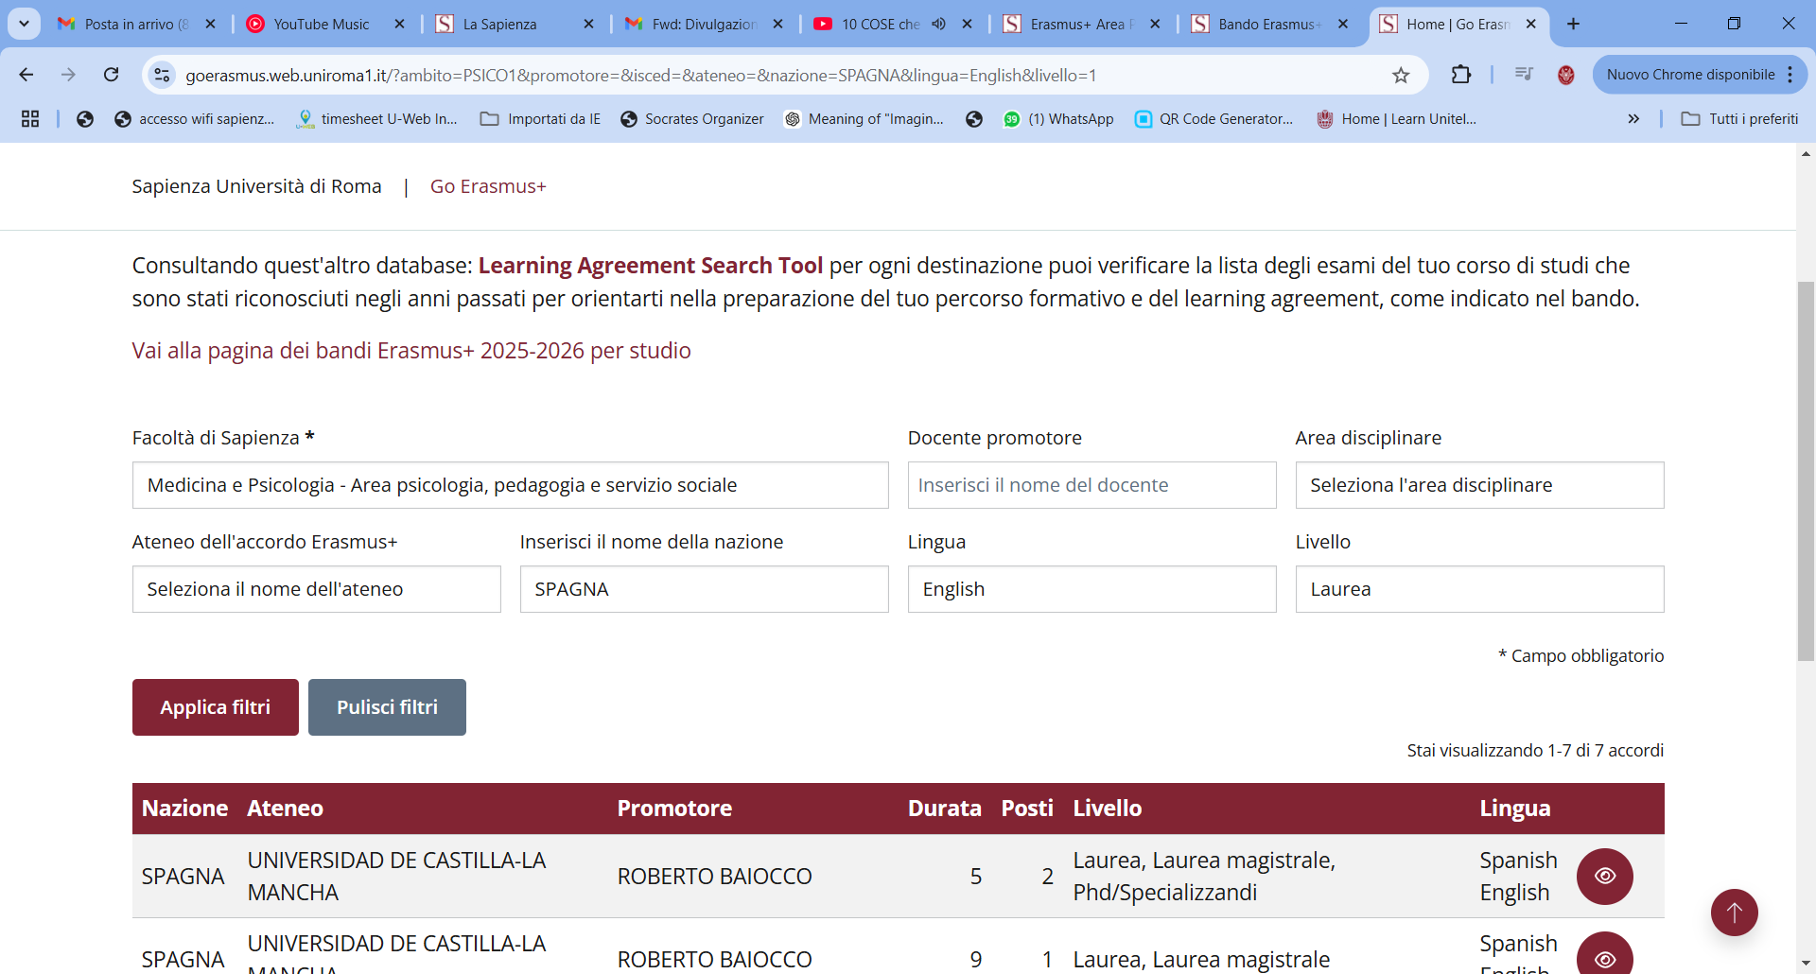
NOVITA’: ricerca delle sedi tramite piattaforma
https://goerasmus.web.uniroma1.it/ link all’art.3 del bando
Attenzione: student* triennali= laurea

Slide 13
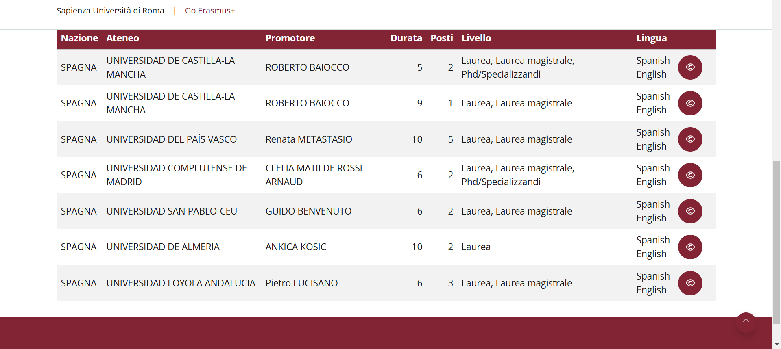
NOVITA’: ricerca delle sedi tramite piattaforma
https://goerasmus.web.uniroma1.it/ link all’art.3 del bando

Slide 14
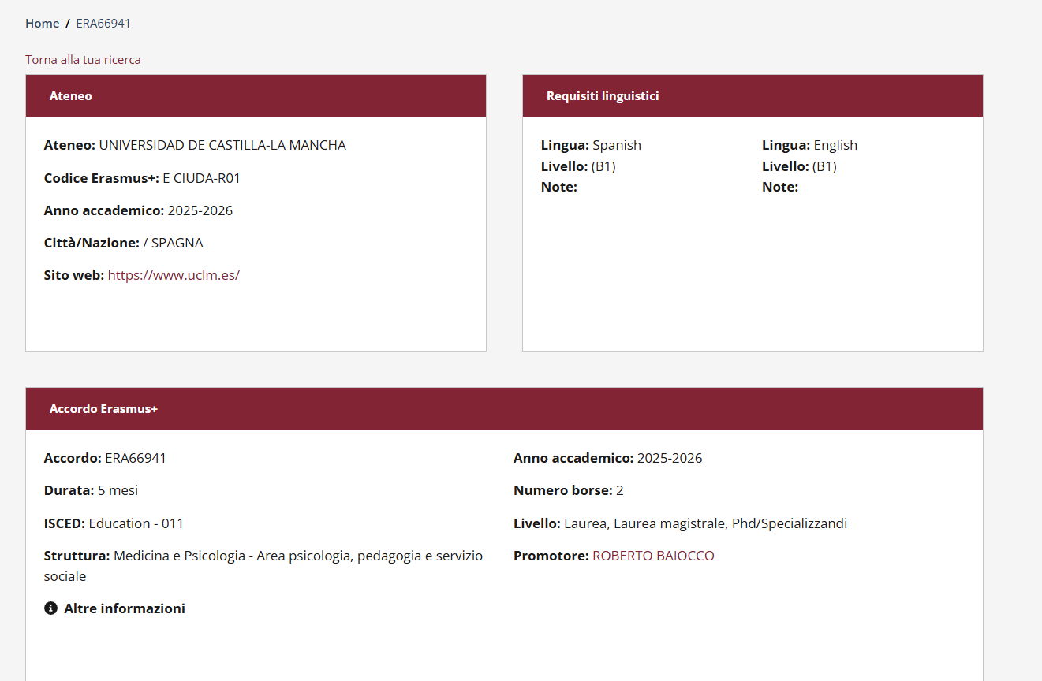



NOVITA’: ricerca delle sedi tramite piattaforma
https://goerasmus.web.uniroma1.it/ link all’art.3 del bando
ATTENZIONE!!!!!!!!!!!
CONTROLLATE SE LA SEDE E’ DISPONIBILE PER LA VOSTRA AREA|

Slide 15
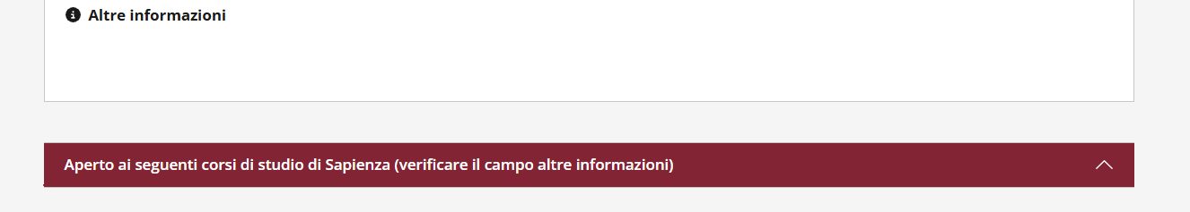
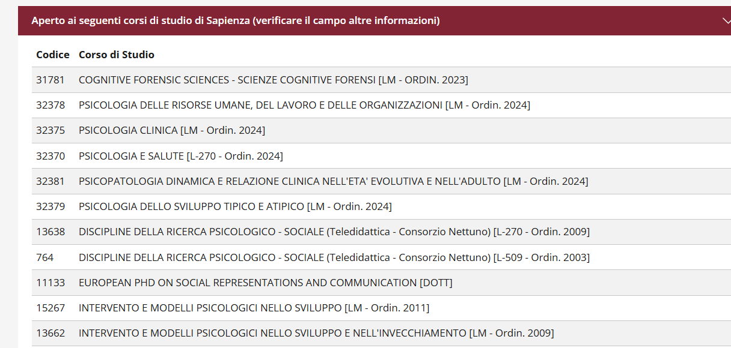
NOVITA’: ricerca delle sedi tramite piattaforma
https://goerasmus.web.uniroma1.it/ link all’art.3 del bando
CONTROLLATE SE LA SEDE E’ DISPONIBILE PER LA VOSTRA AREA|

Slide 16
NOVITA’: NESSUN PIANO DI STUDI DA VALUTARE PER LA CANDIDATURA
La domanda chiede di formulare un’ipotesi di piano di studi, esami da sostenere all’estero ed esami italiani. Serve a studiare con attenzione i programmi delle università estere e valutarne la compatibilità con i propri esami.
Non è oggetto di valutazione.
I piani di studio si formulano in base alle mete scelte.

Slide 17
ERASMUS –Esempio di piano di studi
Un esempio di piano di studi solo per comprendere il meccanismo. Si consigliano piani di studio
da 27 CFU
SIETE LIBERI DI SCEGLIERE QUALUNQUE ESAME DEI CORSI STRANIERI DI QUALUNQUE ANNO E CHIEDERE IL RICONOSCIMENTO DI ESAMI ITALIANI DI QUALUNQUE ANNO

Slide 18
ERASMUS –Piano di studi NON ADEGUATO
SCORRETTO!
CFU non equilibrati,
11 CFU «regalati»!

Slide 19
ERASMUS – REQUISITI LINGUISTICI
PER PARTECIPAZIONE AL BANDO
Livello minimo di competenza linguistica obbligatoria: livello A2 del Quadro Comune di Riferimento per la conoscenza delle lingue (CEFR)
Il livello di conoscenza dovrà essere comprovato o da idoneo certificato (es.: IELTS, DELF, PLE, etc.) o tramite test presso il Centro Linguistico di Ateneo. Lo studente è tenuto a verificare i requisiti richiesti dall’Università.
Qualora un candidato ottenga una valutazione linguistica inferiore ad A2, NON POTRA’ PARTECIPARE AL BANDO
DATE CLA:
[CLA Roma]lunedì 10 febbraio 2025 | 9:00:00 | 11:00:00 | 13:00:00
[CLA Roma]martedì 11 febbraio 2025 | 9:00:00 | 11:00:00 | 13:00:00

Slide 20
ERASMUS – REQUISITI LINGUISTICI
Esoneri test linguistico
Studenti che hanno superato il test CLA per la candidatura al Bando ERASMUS+ lo scorso anno;
2) Essere madrelingua per la lingua prescelta ai fini della mobilità; secondo le direttive impartite dal Ministero della Pubblica Istruzione con la circolare n. 5494 del 29/12/1982 (rif. C.U.N. del 30/10/1982),
3) Avere conseguito un livello minimo di competenza linguistica pari al livello A2, attestato mediante un certificato ufficiale rilasciato da uno degli Enti Certificatori
4) Essere iscritti a Corsi di studio interamente impartiti in lingua inglese presso La Sapienza qualora l’inglese fosse la lingua richiesta ai fini della mobilità.
5) Avere conseguito il Diploma di scuola secondaria superiore presso un liceo internazionale riconosciuto dal MUR per le lingue inglese, francese (diploma ESABAC), tedesco, spagnolo o portoghese (il Diploma di scuola secondaria superiore presso un liceo internazionale corrisponde al livello B2)
6) Avere ottenuto, durante un eventuale periodo di mobilità svolto nell’a.a. 2024/2025, un livello minimo di competenza linguistica pari almeno al livello A2, mediante attestazione di livello di competenza linguistica rilasciata dal Centro Linguistico dell’Università ospitante.

Slide 21
ERASMUS – CONTRIBUTI/1
PERIODO ERASMUS:
- almeno 2 mesi (60 giorni) e non superare i 12 mesi
- A partire da giugno 2025 fino a Luglio 2026
Saranno tenuti alla restituzione parziale o totale del contributo MIUR, coloro che non ottengano, alla conclusione del periodo di mobilità, il riconoscimento di almeno 12 CFU nella regolare carriera universitaria. (novità)

Slide 22
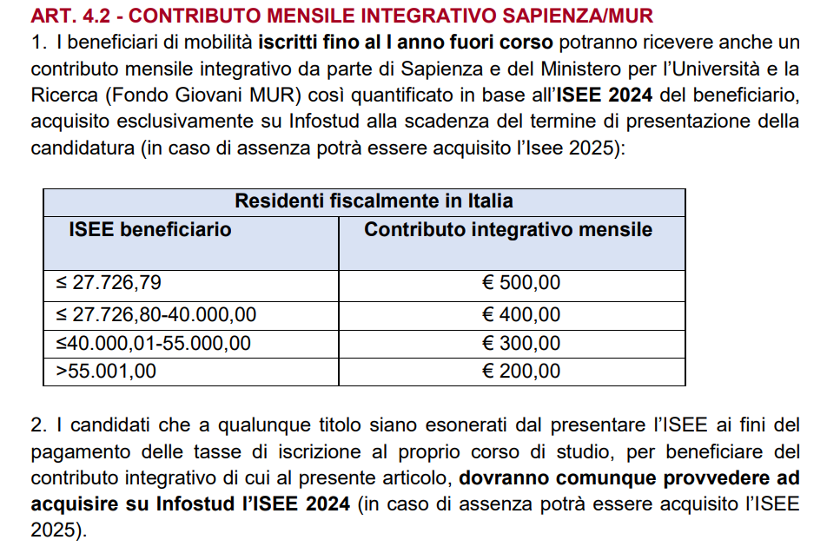
ERASMUS – CONTRIBUTI/2

Slide 23
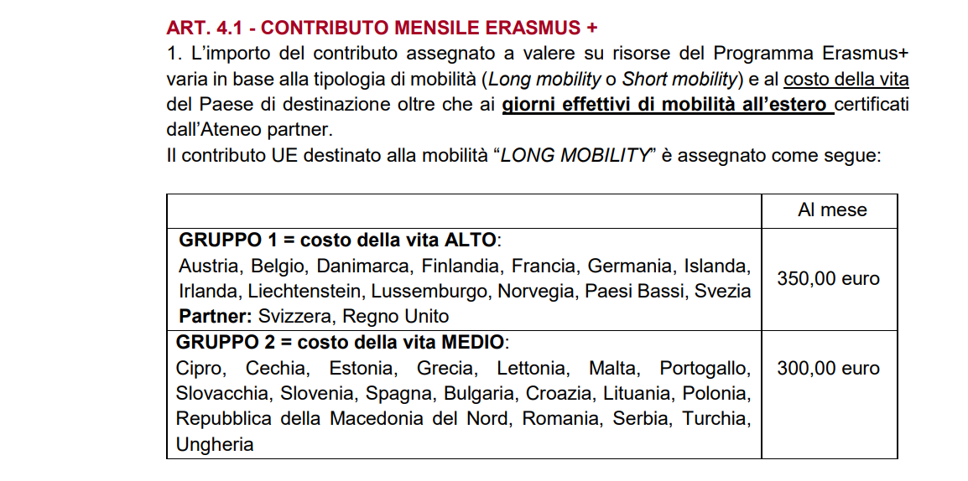
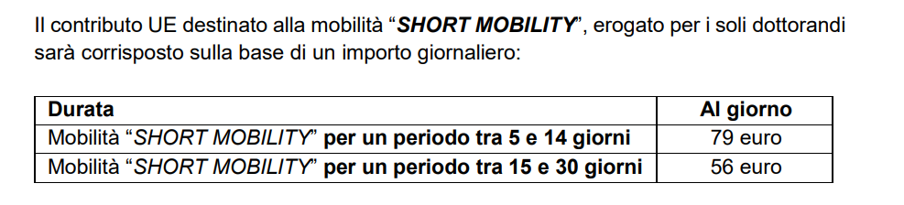
ERASMUS – CONTRIBUTI/2

Slide 24
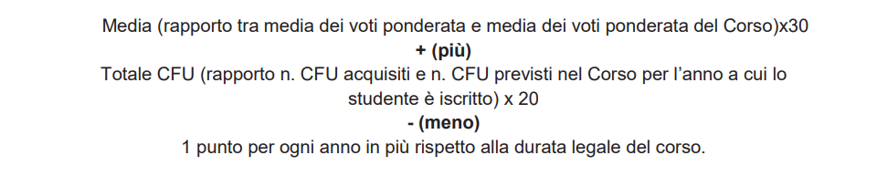
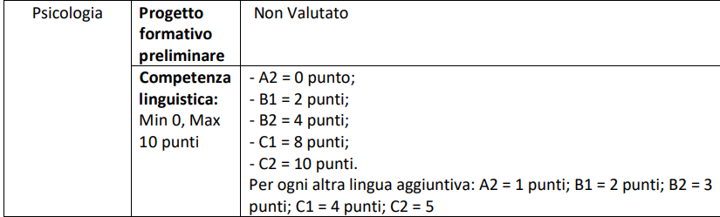
CRITERI DELLA GRADUATORIA
MERITO
Attenzione in graduatoria verranno solo considerati solo i CFU presenti su infostud alla chiusura del bando
LINGUA

Slide 25
Grazie

